Slide 1
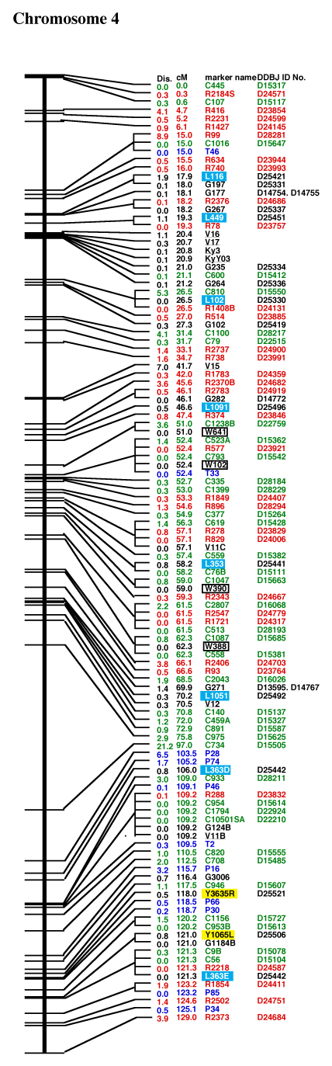
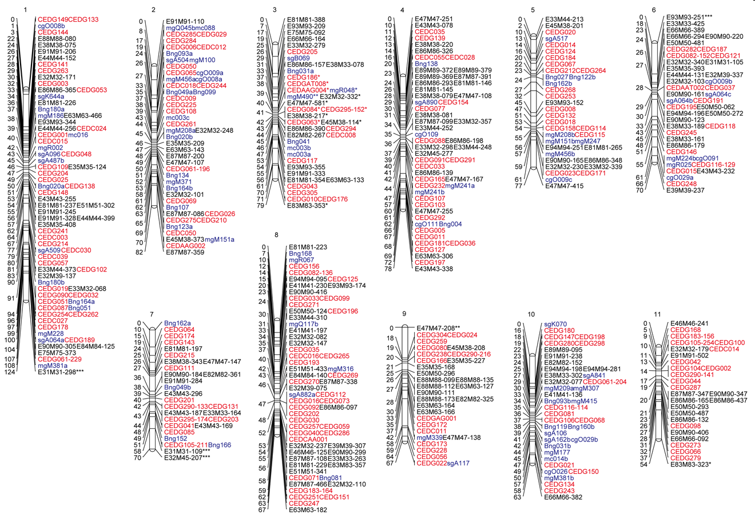
Tříbodové mapování

Slide 2
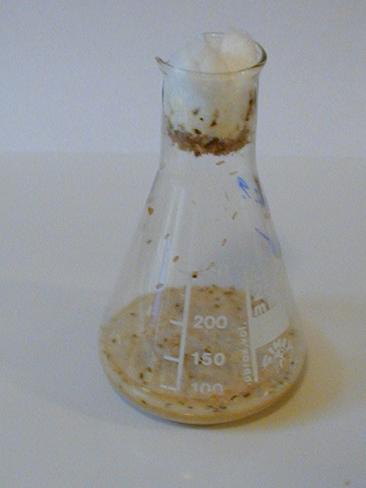
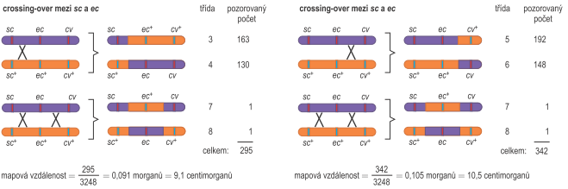
Odstranění rodičů v pokusu s octomilkou
Tříbodové mapování - postup
Zápočtové příklady na Tříbodové mapování

Slide 3
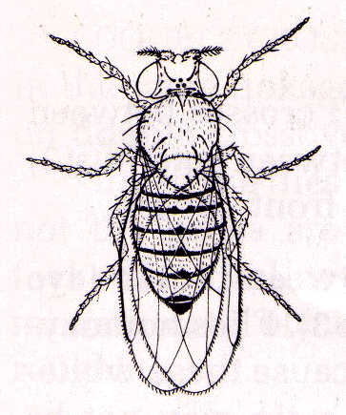
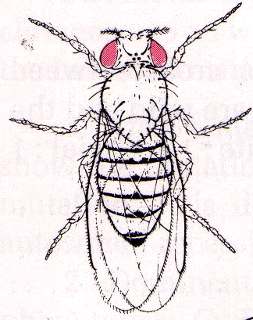
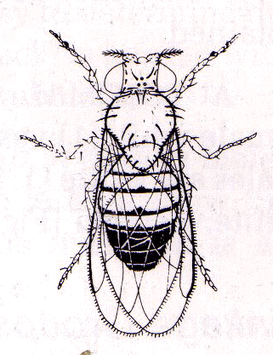
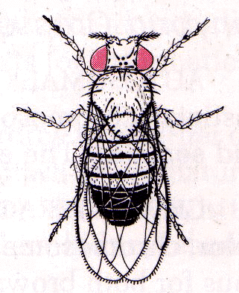
Pozorování dědičnosti znaku white v pokusu s octomilkou
1. týden
Odstranění rodičů
2. týden
Vyhodnocení generace F₁
3. týden
Odstranění rodičů
4. týden
Vyhodnocení generace F₂

Slide 4
Odstranění rodičů v pokusu s octomilkou
Tříbodové mapování - postup
Zápočtové příklady na Tříbodové mapování

Slide 5
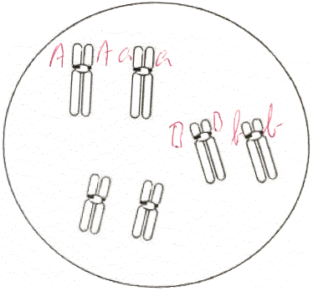
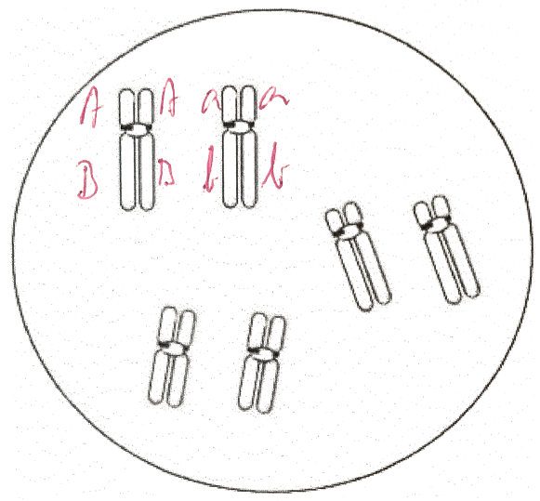
Tříbodové mapování
- vazbové mapování – vazbová skupina, geny ve vazbě
geny A a B jsou volně kombinovatelné
geny A a B jsou ve vazbě
Notes:
Zakreslení genů může být v písemce!! Vazba cis trans!!

Slide 6
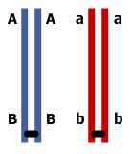
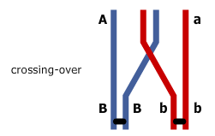
Tříbodové mapování
- vazbové mapování
- při vazbě dvou genů neplatí volná kombinovatelnost
= odchylky od fenotypového štěpného poměru 9:3:3:1 v F₂ a 1:1:1:1 v B₁
generaci
= pokles v četnosti crossing overu
Notes:
B1: zpětné analytické křížení!!

Slide 7
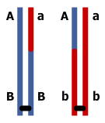
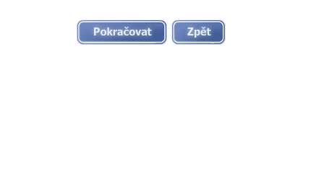
Tříbodové mapování
- vazbové mapování
- při vazbě dvou genů neplatí volná kombinovatelnost
= odchylky od fenotypového štěpného poměru 9:3:3:1 v F₂ a 1:1:1:1 v B₁
generaci
= pokles v četnosti crossing overu

Slide 8

Tříbodové mapování
- vazbové mapování
- při vazbě dvou genů neplatí volná kombinovatelnost
= odchylky od fenotypového štěpného poměru 9:3:3:1 v F₂ a 1:1:1:1 v B₁
generaci
= pokles v četnosti crossing overu
- čím jsou si geny blíže, tím menší je síla vazby, tedy vzniká méně crossing-overů
- síla vazby = vzdálenost mezi geny: 1 % crossing-overu = 1 cM (centimorgan)

Slide 9
Tříbodové mapování

Slide 10
Tříbodové mapování

Slide 11
Tříbodové mapování

Slide 12
Tříbodové mapování

Slide 13
Tříbodové mapování

Slide 14
Tříbodové mapování

Slide 15
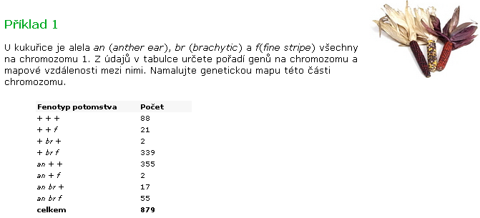
Tříbodové mapování
Podmínky pro tříbodové mapování:
1) jeden z rodičů je heterozygot ve všech třech mapovaných genech
2) druhý rodič je recesivní homozygot ve všech třech mapovaných
genech
3) k dispozici máme dostatečně velké potomstvo těchto rodičů tak,
abychom zachytili i potomky s dvojnásobným crossing-overem
Notes:
Zpetné křížení – troj heterozygot X troj homozygot

Slide 16
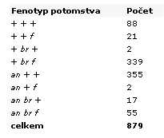
Postup:
1) Rozdělení jedinců do tříd podle četnosti crossing-overu
- DCO (double c.-o.), SCO (single c.-o.) a NCO (non c.-o. –
rodičovská kombinace).
DCO
+ br + 2
an + f 2 tedy 4 jedinci z 879, tj. 0,46 %
NCO
+ br f 339
an + + 355 78,95 %
SCO
+ + + 88
an br f 55 16,27 %
SCO
+ + f 21
an br + 17 4,32 %
Notes:
% cros overu = mapovací jednotka

Slide 17



Postup:
2) Stanovení pořadí genů na chromozomu
- u rodičovského uspořádání provedeme dvojitý crossing-over
a porovnáváme, zda-li se takto vzniklé kombinace skutečně
vyskytly v DCO potomstvu
DCO
+ br + 2
an + f 2 0,46 %
NCO
+ br f 339
an + + 355 78,95 %
SCO
+ + + 88
an br f 55 16,27 %
SCO
+ + f 21
an br + 17 4,32 %
testujeme:
prohodíme pozice genů an a br a testujeme:
zaměníme tedy pozice genů an a f a testujeme:
Notes:
B f 1 – nová rodičovská NCO!!!

Slide 18

Postup:
3) Výpočet vzdálenosti genů mezi sebou.
- vzdálenost mezi dvěma geny určíme jako součet četností SCO
mezi těmito dvěma geny a DCO.
DCO
+ br + 2
an + f 2 0,46 %
NCO
+ br f 339
an + + 355 78,95 %
SCO
+ + + 88
an br f 55 16,27 %
SCO
+ + f 21
an br + 17 4,32 %
br - f
- nejdříve si určíme správnou třídu SCO, testujeme tedy
jednoduchý c.-o. na rodičovském uspořádání:
vzdálenost určíme jako:
SCO (br + an) + DCO = 4,32 + 0,46 = 4,78 cM
Pořadí NCO
br f +
+ + an
f – an
SCO (br f an) + DCO = 16,27 + 0,46 = 16,73 cM
4) Obrázek genetické mapy:
Notes:
B –f celková četnost sco a dco

Slide 19
4) Obrázek genetické mapy:

Slide 20
Odstranění rodičů v pokusu s octomilkou
Tříbodové mapování - postup
Zápočtové příklady na Tříbodové mapování

Slide 21
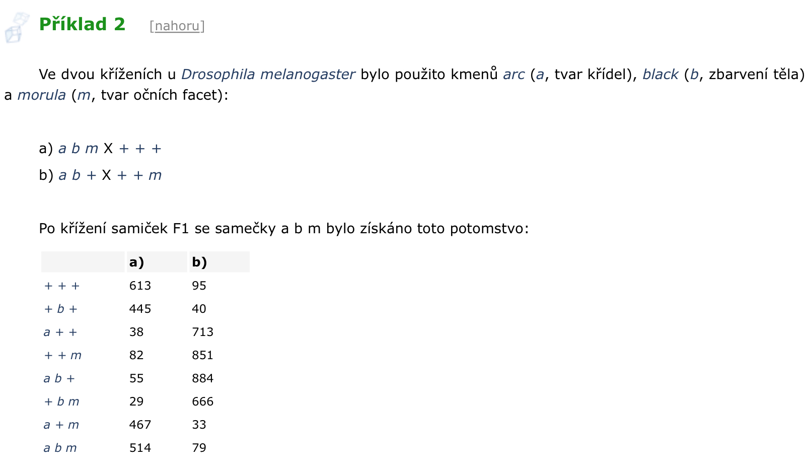
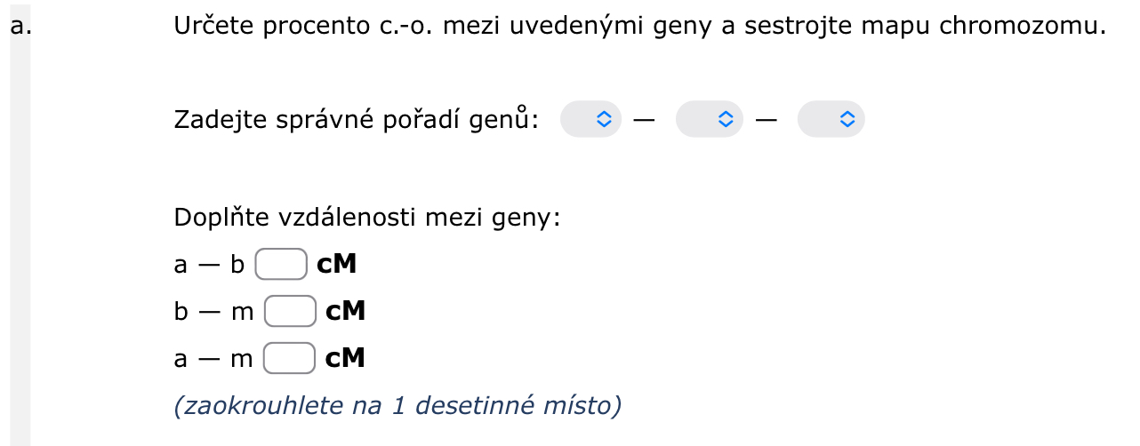
Poznámky k příkladům
Zápočtové příklady - Příklad 2a) - počítání
Notes:
Zkontrlovat B1 křížení!!! Dostatečné počet jedinců = 8 tříd!

Slide 22
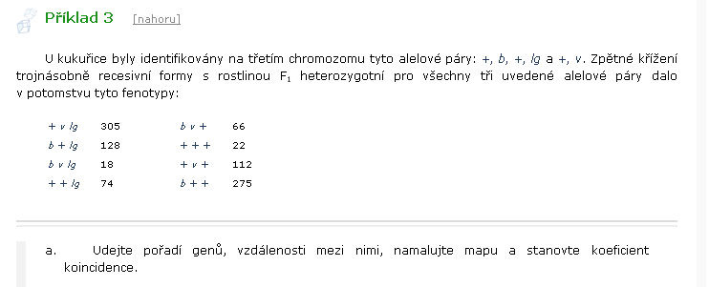
Poznámky k příkladům
Zápočtové příklady - Příklad 3 - upozornění
c = pozorovaná četnost DCO / očekávaná četnost DCO
(SCO x SCO)

Slide 23
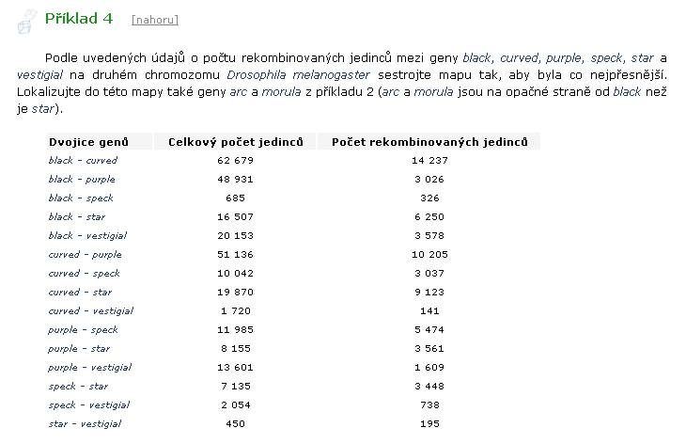
Poznámky k příkladům
Zápočtové příklady - Příklad 4 - upozornění
četnost c.o. vzdálenost
0,227 22,7 cM

Slide 24
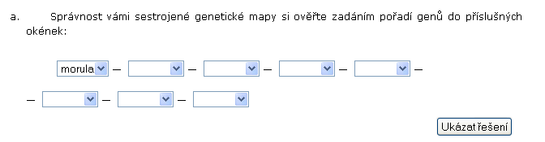
Poznámky k příkladům
Zápočtové příklady - Příklad 4 - upozornění

